Slide 1

Гарантоване функціонування СТС в умовах багатофакторних ризиків
Виконали студенти:
Добринчук П.
Прокопенко В.
Харченко В.

Slide 2

На основі даних, що є зняттям показів датчиків, необхідно реалізувати прогноз наступних параметрів для Автомобіля-холодильника:
Прибуток
Розрахунковий запас ходу
Рівень заряду АБ
Надати оператору можливість спостереження прогнозу, виявлені нештатні ситуації, аварійні ситуації, а також, провівши аналіз та підрахунки, вказати можливі збої датчиків.
Оцінити ризики при потраплянні у нештатну ситуацію.

Slide 3

Автомобіль-рефрежератор (холодильник) повинен розвезти по місту в 4 точки рівними долями вантаж, що швидко псується. Відстань між цими точками різна. Вантажопідйомність автомобіля – 800кг.
В штатному режимі автомобіль виконує цю роботу тільки від повністю зарядженої акумуляторної батареї. За пересуванням автомобіля слідкує оператор диспетчерського центру, у якого є система прогнозувань нештатної ситуації для того, щоб своєчасно приймати рішення (наприклад, змінення напрямку руху).
Якщо вантаж не доставлено вчасно, то виплачується штраф, який пропорційний часу запізнення. Тобто перше, що ми контролюємо, – це прибуток.
Другий момент, що ми спостерігаємо, – розрахунковий запас ходу, тобто така відстань, яку за нашими підрахунками нам залишилося проїхати.
І третій момент – поточний заряд батареї. В початковий момент вона повністю заряджена, а з часом підзаряджається за допомогою бензину. В штатному режимі використання бензину не перевищує певного рівня, всі основні затрати ідуть на підзаряд батареї.

Slide 4


При прогнозуванні майбутніх значень контрольованих параметрів ми скористалися відомою властивістю поліномів Чебишева рівномірно наближувати функції на всій області визначення.
Спочатку були взяті реальні, відомі значення у, та відновлено за ними функціональні залежності
Після цього отримані функціональні залежності ми використовували для побудови прогнозу
Одночасно обчислювалася імовірність виникнення аварійної ситуації.
Якщо вона не дорівнювала нулю, то це очевидним чином впливає на прогнозовані значення, вони швидше прямували до критичного рівня, коли СТС переходить з нештатного в аварійний режим.

Slide 5

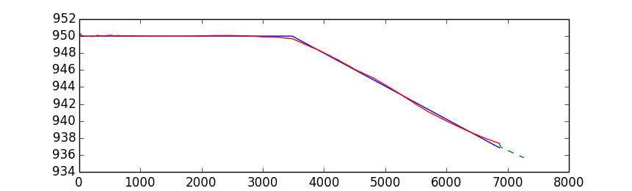
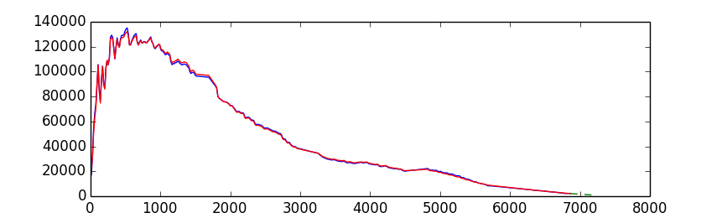
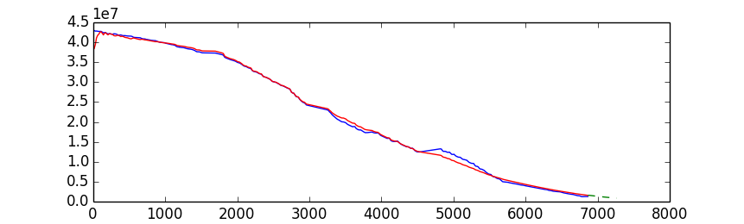
Прибуток
Запас ходу
Потужність

Slide 6
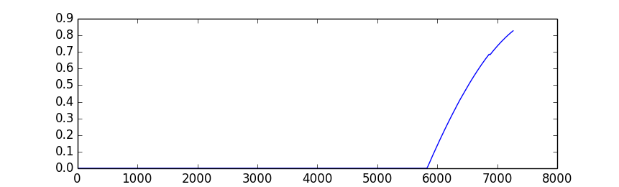
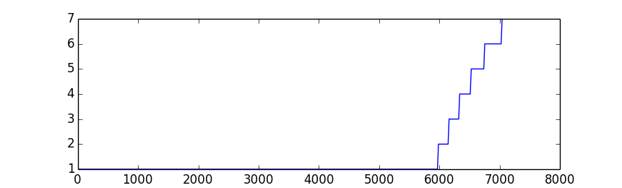
Імовірність виникнення нештатної ситуації
Рівень ризику

Slide 7

Причини виникнення нештатної ситуації
Низький заряд АБ
Розгерметизація холодильної камери
Поломка дизелю
Поломка одного з циліндрів ДВС
Зниження тиску в шинах
Сумарний час простою більше допустимого
Відмова одного з двигунів
Поломка накопичувача енергії
Відключення або поломка АБ
Поломка зарядного пристрою
Довготривалі затори
Поломка регулятора холодильної камери або іншого її елемента

Slide 8

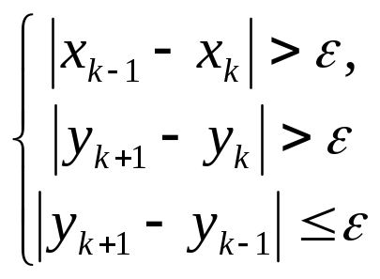
Сформулюємо правило відмови роботи датчика для 3 параметру – рівень заряду АБ:
Нехай ε – це максимально можлива зміна рівня заряду батареї в часу, відстань між якими не перевищує 2 періоди квантування
Тоді критерій відмови матиме вигляд:
Тобто, якщо для певного k всі три умови виконуються, у вимірюванні x[k] стався збій, про що буде виведено повідомлення в файл результатів.

Slide 9

Твердохлебов В.А., Особенности диагностирования человеко-машинных систем, Москва, октябрь 2010, Труды конференции «Технические и программные средства систем управления, контроля и измерения»
Надежность и диагностика технологических систем : учеб. / А.Г. Схиртладзе, М.С. Уколов, А.В. Скворцов ; под ред. А.Г. Схиртладзе. — Москва : Новое знание, 2008. — 518 с. : ил. — (Техническое образование).
Нечипорук Е.П., Проблемы диагностирования сложных технических систем
Бушуева М.Е., Беляков В.В., Диагностика сложных технических систем, Труды 1-го совещания по проекту НАТО SfP–973799 Semiconductors. Нижний Новгород, 2001

Slide 10


